Slide 1

手写数字识别
PPT制作：
赵巍山 202228019427035

Slide 2

1
实验目的及要求
2
实验原理
3
实验步骤
4
实验结果与分析
目录
Contents

Slide 3
01
实验目的
1. 掌握卷积神经网络基本原理;
2. 掌握PyTorch(或其他框架)的基本用法以及构建卷积网络的基本操作;
3. 了解PyTorch(或其他框架)在GPU上的使用方法。

Slide 4
01 实验要求
1. 搭建PyTorch(或其他框架)环境;
2. 构建一个规范的卷积神经网络组织结构;
3. 在MNIST手写数字数据集上进行训练和评估，实现测试集准确率达到 98%及以上;

Slide 5
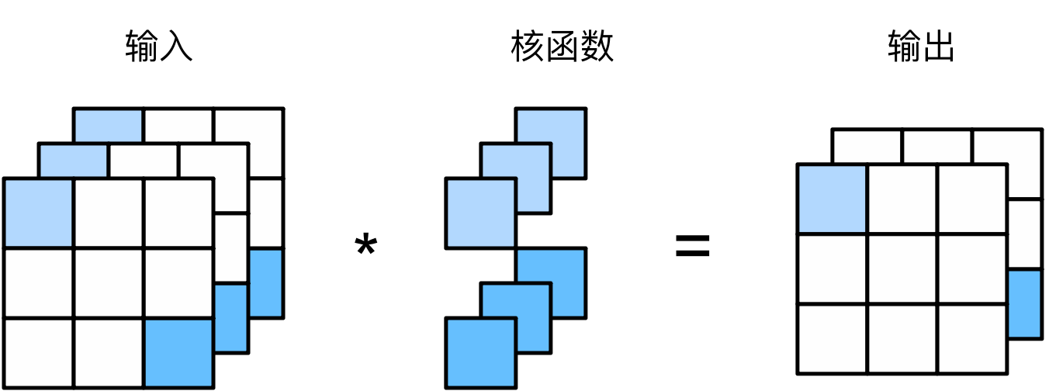
02 实验的原理
卷积层：
卷积层通过滑动一个固定大小的窗口，称为卷积核或过滤器，对输入数据进行滤波操作，提取出数据中的局部特征。卷积操作可以捕捉输入数据的局部相关性，减少需要训练的参数数量，增强了神经网络对平移、旋转、缩放等操作的鲁棒性。

Slide 6
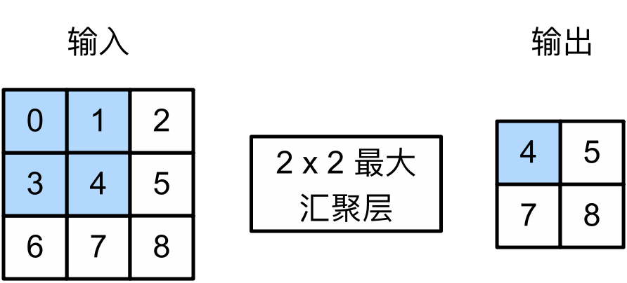
02 实验的原理
池化层：用于降低特征图的空间分辨率，减少需要训练的参数数量，提高网络的鲁棒性和泛化能力。池化操作通常在卷积层之后进行，它可以对卷积层的输出进行空间上的降采样，从而减少输出特征图的大小。

Slide 7
02 实验的原理
网路结构：

Slide 8
03 实验的步骤
数据的加载：

Slide 9
03 实验的步骤
pytorch框架数据预处理

Slide 10
03 实验的步骤
网络结构的搭建：

Slide 11
03 实验的步骤
损失函数与优化器的定义以及模型的训练：

Slide 12
03 实验结果与分析
训练结果分析：

Slide 13
敬请大家批评指正

